Slide 1

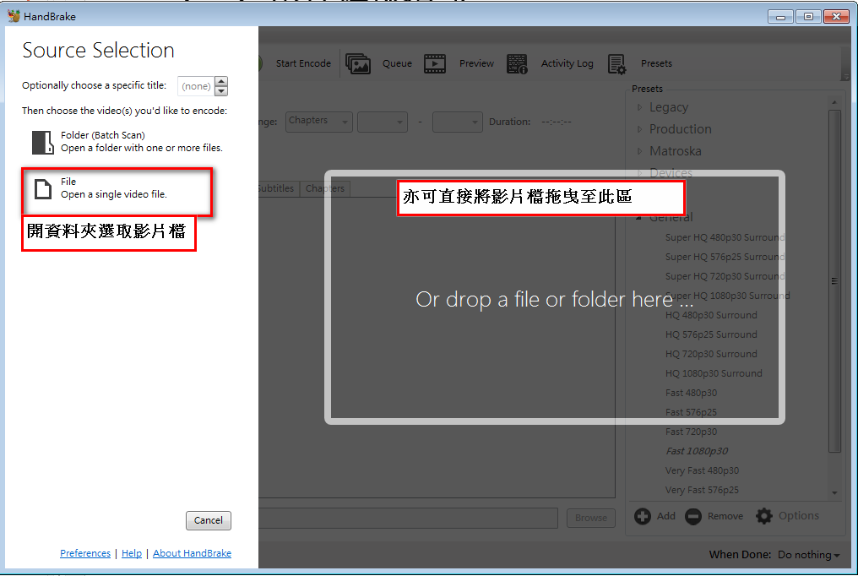
HandBrake影片轉檔程式
Step1.開啟HandBrake
Step2.點選File選取影片或直接將影片拖曳至右方區塊

Slide 2
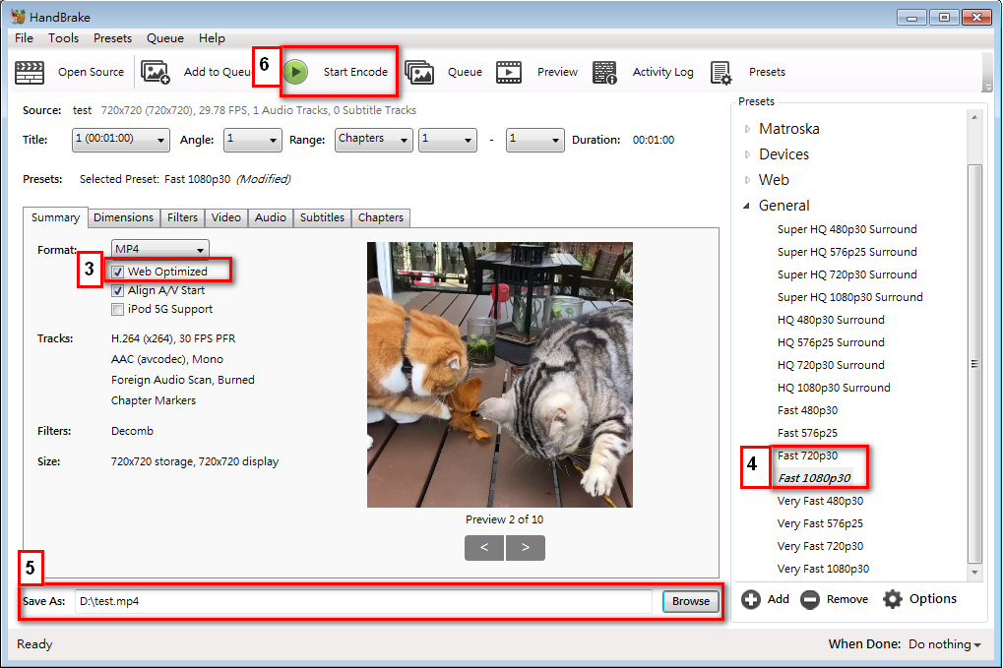
Step3.勾[Web Optimized]
Step4.選擇1080p / 30fps 或是 720p/ 30 fps
Step5.選擇影片輸出後要存檔的路徑
Step6.按[Start Encode]開始影片轉檔

